Slide 1
Projekto įgyvendinimo plano
(PĮP) pildymas
Duomenų mainų įrankio sukūrimas (02-005-K)

Slide 2
Skaidrėse aptarsime
01
Kaip pildyti PĮP?
Neaiškumai, patarimai, susitarimai
02
Akcentai
Kas svarbu šio kvietimo projekte
03
Kontaktai
Į ką kreiptis PĮP rengimo klausimais

Slide 3
Nauji dokumentai
Naujos kartos planas
2021-07-28 Tarybos įgyvendinimo sprendimas dėl Lietuvos ekonomikos gaivinimo ir atsparumo plano patvirtinimo
https://finmin.lrv.lt/lt/es-ir-kitos-investicijos/naujos-kartos-lietuva
Pažangos priemonė ir PFSA
2022-07-12 LR ekonomikos ir inovacijų ministro įsakymas Nr. 4-864
4-864 Dėl 2021–2030 metų Lietuvos Respublikos ekonomikos ir inovacijų ministerijos valstybės skaitmenin... (lrs.lt)
PFSA – 2022 m. spalio 24 d. įsakymas Nr. 4-1082
Reikalinga informacija
Projektų administravimo ir finansavimo taisyklės ir priedai
2022-06-22 Įsakymas „Dėl 2021–2027 metų Europos Sąjungos fondų investicijų programos ir ekonomikos gaivinimo ir atsparumo didinimo plano „Naujos kartos Lietuva“ įgyvendinimo“ Nr. 1K-237
https://www.e-tar.lt/portal/lt/legalAct/14e33320f1ed11ec8fa7d02a65c371ad/asr
Kvietimas
2022-11-07 Nr. 02-005-K
https://2021.esinvesticijos.lt/kvietimai/skatinti-duomenu-prieinamuma-ir-pakartotini-naudojima

Slide 4

Koks yra laukiamas rezultatas?
Numatyto rodiklio siektina reikšmė
Pradeda veikti atitinkamus apskaitos reikalavimus atitinkantis duomenų mainų įrankis.
Sukūrus duomenų mainų įrankį, bus galima plačiu mastu siųsti, gauti ir apdoroti elektronines sąskaitas faktūras pagal Europos elektroninių sąskaitų faktūrų standartą.
Sukurtas atviro kodo „EuroConnector”, kuris bus prieinamas elektroninėje erdvėje. Jį visi suinteresuoti subjektai galės integruotis į savo apskaitos sistemas nemokamai.
Notes:
Keičiama iš - Visos apskaitos sistemos bus prijungtos prie atvirojo kodo „EuroConnector“ ir naudojamos nemokamai.

Slide 5
Kada ir kaip?
Pagrindiniai punktai
Projekto įgyvendinimo planas turi būti pateiktas iki 2022-12-09 17:00
Projekto įgyvendinimo planas kartu su visais priedais pasirašomas el. parašu ir .adoc formatu pateikiamas info@cpva.lt.
Projekto įgyvendinimo planas pildomas word formatu ir pasirašant el. parašu konvertuojamas į .adoc formatą. Kiti formatai, kai dokumentas atspausdinamas, pasirašomas ranka ir nuskenuojamas (pvz., pdf), netinkami.

Slide 6
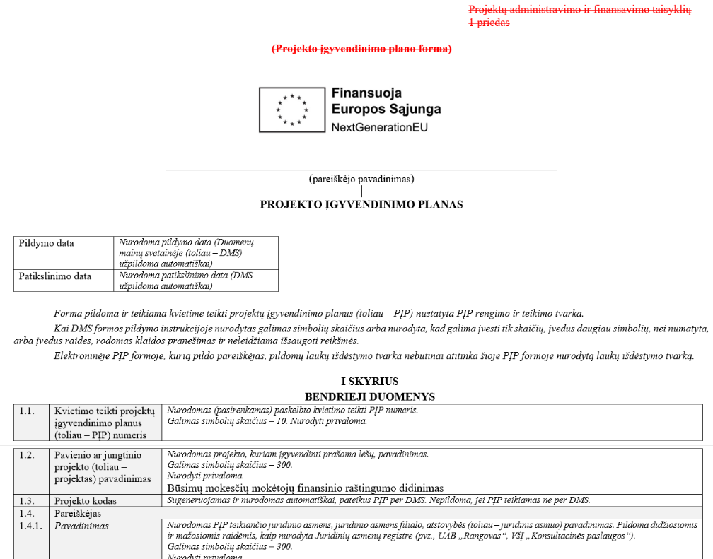
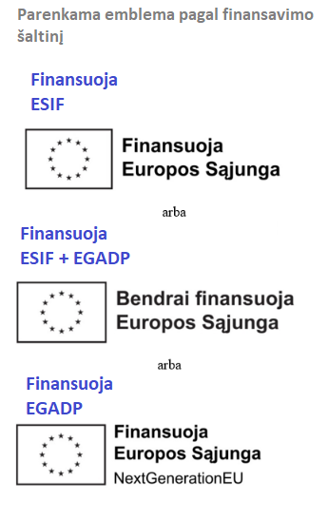
PĮP pildymas
Naudojama forma
Turi būti su ženklu „NextGenerationEU“
PĮP pildymas
Pildymo instrukcijose (išskirta pasviruoju kursyvu) detalizuojama, kokia informacija turi būti pateikiama.
Įrašius informaciją, pildymo instrukciją reikia ištrinti.
Notes:
Akcentas – svarbu nesusimaišyti ženkluose.

Slide 7
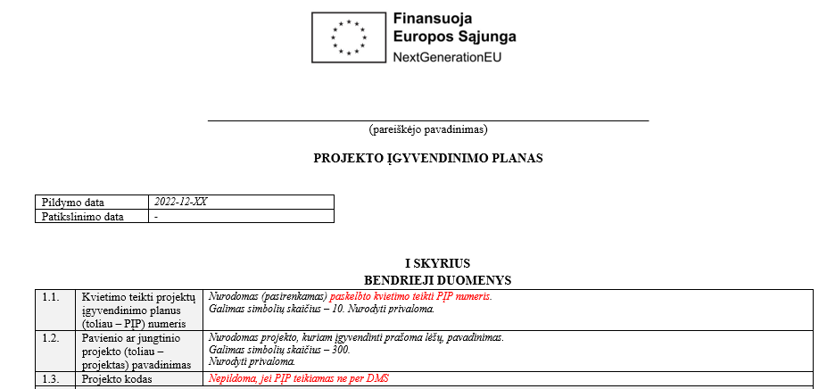
PĮP pildymas. I skyrius
Bendrieji duomenys
Nurodomas numeris iš Kvietimo
Pateikus PĮP projekto kodą suteiks CPVA

Slide 8
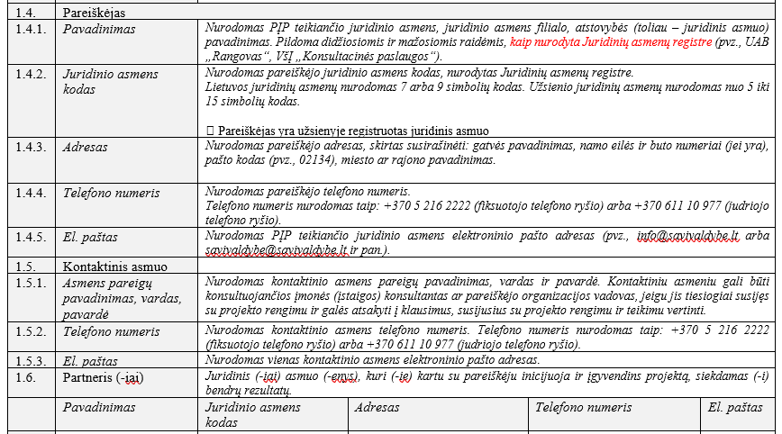
PĮP pildymas. I skyrius
Bendrieji duomenys
Turi tiksliai atitikti JAR nurodytą pavadinimą
Realus kontaktinis asmuo
Jei pagal PFSA partneriai nėra galimi – nepildoma.
Jei pagal PFSA partneriai galimi – nurodomi jų duomenys, kurių prašoma.

Slide 9



PĮP pildymas. II skyrius
2.1 Sprendžiamos problemos
II SKYRIUS
PROJEKTO INICIJAVIMAS
Atliepia pažangos priemonę
2.1. | Projektu sprendžiamos problemos
Projektu turi būti sprendžiamos problemos, nurodytos pažangos priemonėje ir siekiama joje nurodytų tikslų.
Aprašomos projektu planuojamos spręsti problemos, jų priežastys. Įvardijama projektu sprendžiama (-os) problema (-os), nustatyta (-os) plėtros programoje, kurią (-ias) siekiama spręsti įgyvendinant projektą, ir statistiniais duomenimis pagrindžiamas problemos aktualumas. Aprašomas projekto poreikis – galimos pasekmės, jei problema nebus išspręsta, kodėl verta investuoti lėšas į šį projektą, kokius rinkos netolygumus projektu siekiama spręsti, problemos sprendimo būdas, projekto siekiami rezultatai ir kt. Aprašant projektu planuojamas spręsti problemas, projekto poreikį, įvertinama jo įtaka ir atitiktis horizontaliesiems principams. Nurodoma, kurios iš visų įvardytų problemų bus sprendžiamos šalinant ar sumažinant jų atsiradimo priežastis.
Aiški struktūra
Poveikis HP
Problema, jos aktualumas
Priežastys
Poreikis ir pasekmės
Problemos sprendimo būdai
Rezultatai
Šioje dalyje aprašoma, kaip projektu įgyvendinimo metu bus nepažeidžiami HP ir Chartijos nuostatai.

Slide 10
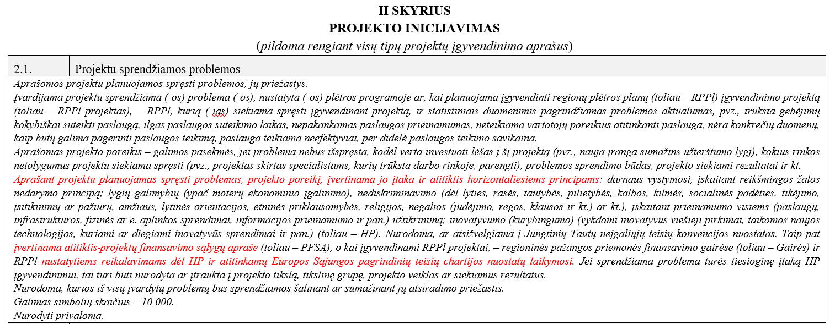
PĮP pildymas. II skyrius
2.1 Sprendžiamos problemos. HP ir Chartijos nuostatai

Slide 11
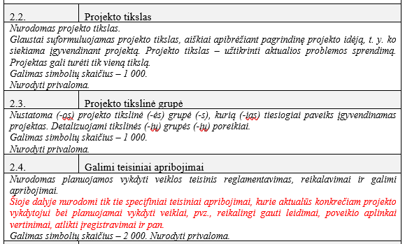
PĮP pildymas. II skyrius
2.2-2.4 Tikslas ir tikslinė grupė
- Projekto tikslas negali būti sistemos sukūrimas. Sistema kuriama kažkokiam konkrečiam tikslui pasiekti.
Detalizuokite pagal Pažangos priemonėje nustatytas tikslines grupes, kurios aktualios šiam Projektui. Viešojo sektoriaus subjektai, privataus sektoriaus atstovai.
Nurodyti, jei paslaugos teikimui yra būtina pakeisti įstatymus, išleisti naujas tvarkas, atnaujinti esamas ar pan.
Notes:
Projekto tikslas yra parenkamas problemos sprendimui. Turi būti užtikrinamas apskaitos elektroninių dokumentų apsikeitimo procesas tarp viešojo sektoriaus subjektų ir privataus sektoriaus atstovų.

Slide 12
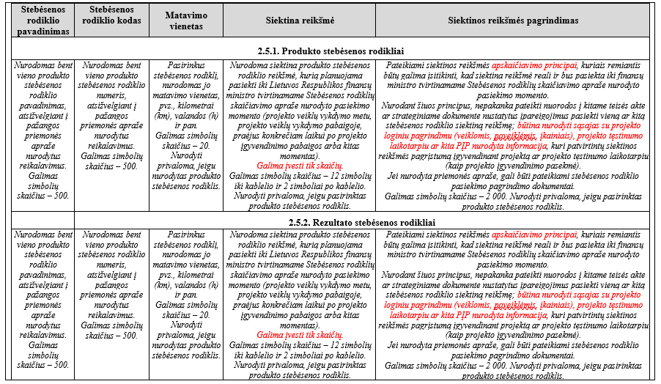
PĮP pildymas. II skyrius
2.5 Rodikliai
- Privaloma nurodyti visus rodiklius iš Kvietimo 2.14 punkto;
Šiam projektui yra nustatytas vienas produkto rodiklis – Pradėjęs veikti duomenų mainų įrankis.
Rodiklio kodas - P.S.1067.
Matavimo vienetas – 1 vnt.
Notes:
Pradėjęs veikti duomenų mainų įrankis – produkto rodiklis.
Rodiklio kodas - P.S.1067
Rezultato stebėsenos rodikliai šiam projektui nėra nustatyti

Slide 13
PĮP pildymas. III skyrius
3.1 Projekto matrica
Projekto matricos struktūra
1. Projekto Veikla (= Pažangos priemonės poveiklė arba Kvietime nurodyta pirma finansuojama projekto veikla)
1.1. poveiklė1 (pareiškėjo nurodoma)
1.1.1. veiksmas1 (pareiškėjo nurodoma)
1.1.2. veiksmas2
1.1.3. veiksmas 3
1.2. poveiklė2
1.2.1. veiksmas21
1.2.2. veiksmas22
2. Veikla (= antra Pažangos priemonės poveiklė arba Kvietime nurodyta antra finansuojama projekto veikla)
2.1. Poveiklė
2.1.1. veiksmas ir t.t.
Numatoma, kad bus viena veikla – Duomenų mainų įrankio sukūrimas

Slide 14
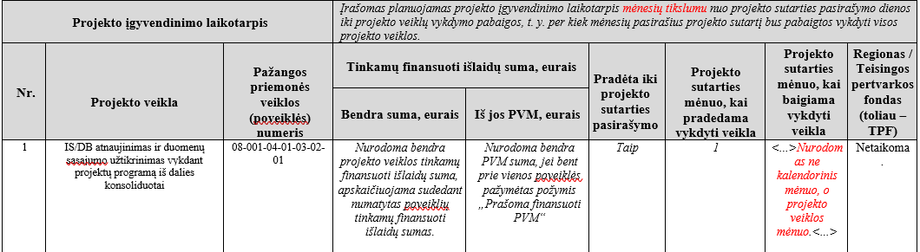
PĮP pildymas. III skyrius
3.1 Projekto matrica
Nustatant mėnesių skaičių neviršyti datos, nurodytos Kvietimo 2.15.4 punkte – 2023-09-01
Pažangos priemonės poveiklė (-s) įrašoma iš Kvietimo ir nekeičiama „Duomenų mainų įrankio sukūrimas“
Numeris įrašomas iš Kvietimo, privalomas ir nekeičiamas.
Veikos numeris pagal kvietimą yra 05-002-01-07-07-08
Rekomenduojame sumas įrašyti pačioje pabaigoje, kai bus surašytos poveiklės bei veiksmai/išlaidų tipai.
Atkreiptinas dėmesys, kad investicijai be PVM skirta suma negali viršyti 518 760 Eur. O PVM sumai apmokėti skirta ne daugiau nei 108 940 Eur.
Tai reiškia, kad iki čia nustatyto mėnesio turi būti pilnai įgyvendintas Projektas
Notes:
Jei nėra PVM veiklų (pvz. DU) tuomet ir PVM sumos nėra.
PVM nėra tinkamos išlaidos automatiškai. PVM tinkamumas turi būti įvertintas tinkamumo vertinimo metu.

Slide 15
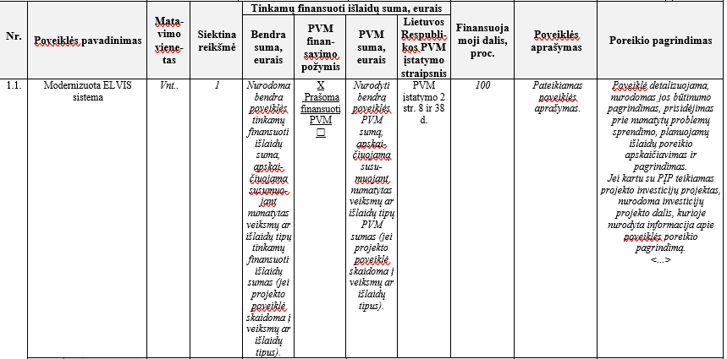
PĮP pildymas. III skyrius
POVEIKLĖS (1.1, 1.2... 2.1, 2.2...3.1, 3.2...)
Įrašo pats pareiškėjas stambias įgyvendinamas poveikles, pvz., modernizuota sistema ir pan.
3.1 Projekto matrica
PFSA numatyta 100 proc.
Pavyzdys
Rekomenduo-jame kuo mažesnį skaičių poveiklių ir veiksmų
PVM netinkamas finansuoti iš RRF, tačiau finansuojamas iš VB lėšų, todėl žymima, kad „Prašoma finansuoti“ (jei tai PVM apmokestinama veikla).
Nurodoma trumpa informacija. Detalūs pagrindimai pateikiami prieduose.
Suma su PVM
Atskiro PVM klausimyno nėra

Slide 16
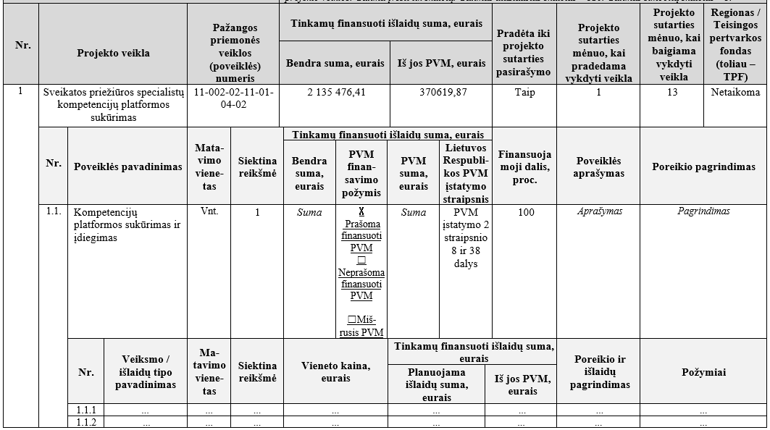
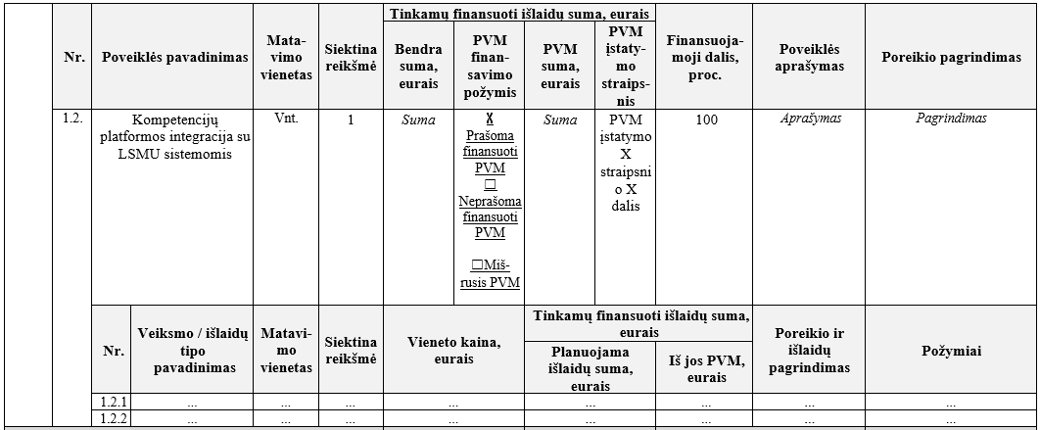
PĮP pildymas. III skyrius
3.1 Projekto matrica
Jei projektas įgyvendinamas kartu su partneriais, visų partnerių įgyvendinamos veiklos turi būti nurodomos kaip atskiros POVEIKLĖS su savo veiksmo/išlaidų tipais tam, kad būtų galima nurodyti atitinkamus taikomus PVM įstatymo straipsnius, jei PVM būtų patiriamas.

Slide 17
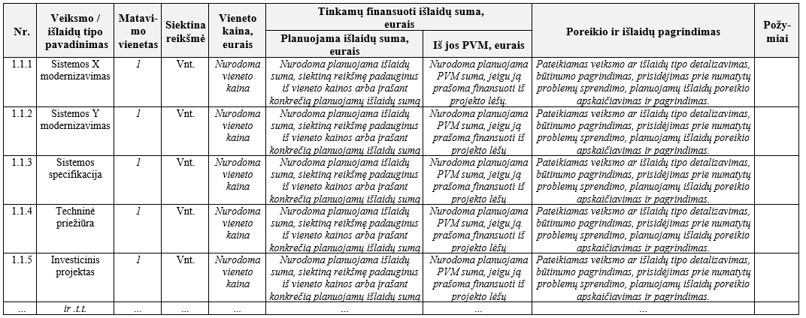
PĮP pildymas. III skyrius
VEIKSMO / IŠLAIDŲ TIPAI (1.1.1, 1.1.2... 2.1.1, 2.1.2... 3.1.1, 3.1.2...)
Įrašo pareiškėjas konkrečius veiksmus/išlaidas, kuriais bus įgyvendinamos poveiklės, pvz., sistemos modernizavimo veiksmo/išlaidų tipai gali būti: techninės specifikacijos parengimas, techninė priežiūra, sistemos modernizavimas ir pan.
3.1 Projekto matrica
Rekomen-duojame kuo mažesnį skaičių poveiklių ir veiksmų
Čia detalizuojate konkrečius veiksmus, kuriais sieksite veiklos įgyvendinimo.
Turi būti aiškiai nurodyta, pagal ką nustatyta kaina, kaip pasirinktas planuojamas išlaidų dydis ir pan.

Slide 18
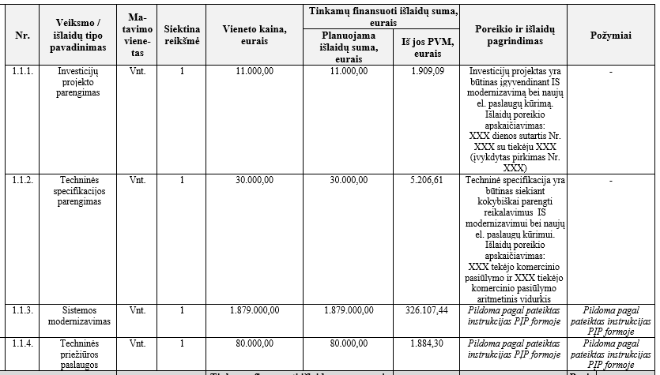
PĮP pildymas. III skyrius
3.1 Projekto matrica
Turi būti aiškiai nurodyta, pagal ką nustatyta kaina, kaip pasirinktas planuojamas išlaidų dydis.
Sudarant projekto biudžetą ir nustatant išlaidas projektą vykdantiems asmenims, kurie yra projekto vykdytojo darbuotojai ar planuojami įdarbinti nauji darbuotojai, būtina remtis dabartiniu darbo užmokesčiu analogiškoms tos institucijos pareigybėms. Įkainio pagrindimui turi būti pateikti įrodantys dokumentai, pavyzdžiui, 2-3 mėn. laikotarpio analogiškos pareigybės nuasmenintas priskaitymo-apmokėjimo žiniaraštis, įrodantis DU paskyrimo ir išmokėjimo faktą. Pagrindimai turi būti pateikiami kaip PĮP priedai

Slide 19
PĮP pildymas. III skyrius
Galimas išlaidų pagrindimas
Netiesioginės išlaidos
Darbo užmokestis
Turi būti pateiktas: veiklų sąrašas, kuriame turi būti nurodytos projektą vykdančių asmenų darbo valandos projekte, valandinis įkainis, jo pagrindimas;
DU išlaidos grindžiamos dabartiniu darbo užmokesčiu analogiškoms tos institucijos pareigybėms, pateikiant įrodančiu dokumentus, pvz., 2-3 mėn. laikotarpio analogiškos pareigybės nuasmenintas priskaitymo-apmokėjimo žiniaraštis;
Valstybės tarnautojų, biudžetinių įstaigų darbuotojų DU valandinis įkainis turi būti apskaičiuotas vadovaujantis nacionaliniais teisės aktais, reglamentuojančiais tokių darbuotojų darbo užmokesčio apskaičiavimą.
Netiesioginės išlaidos apskaičiuojamos pritaikant fiksuotąją normą, jų atskirai grįsti nereikia.
Notes:
Netiesioginės yra 7 proc. nuo tiesioginių išlaidų projekte.

Slide 20
Supaprastintai apmokamos išlaidos
PRIVALOMA
Naudojamas fiksuotas dydis:
- Jei projekto apimtyje bus perkama įranga – 1357,09 EUR su PVM
MATOMUMO IR INFORMAVIMO PRIEMONĖS
KASMETINĖS ATOSTOGOS
PRIVALOMA, JEI YRA Darbo užmokestis
Jei projekte numatomas DU, pasirinkti reikalingą fiksuotą normą.
NETIESIOGINĖS IŠLAIDOS
PRIVALOMA 7 PROC.
Arba nesirinkti visai.
Projekto įgyvendinimo metu nekeičiama.
https://www.esf.lt/lt/dokumentai-ir-leidiniai/metodines-pagalbos-centras/803

Slide 21
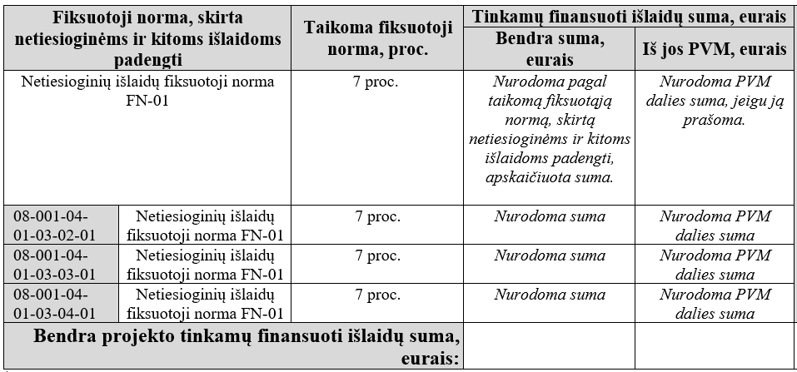
PĮP pildymas. III skyrius
3.1 Projekto matrica
Viskas arba nieko.
PFSA numatyti 7 proc., todėl galima rinktis 7 proc. arba 0 proc.
Nurodoma su PVM
7 proc. skaičiuojami nuo tiesioginių + matomumo išlaidų sumų
Būtinai nurodyti PVM dalį, apskaičiuojant 7 proc. nuo visų tiesioginių išlaidų PVM sumos
Šioje eilutėje nepamirškite supliusuoti tiesioginių išlaidų PVM kartu su netiesioginių išlaidų PVM
Nurodyti visas veiklas, kurioms teikiamas PĮP

Slide 22
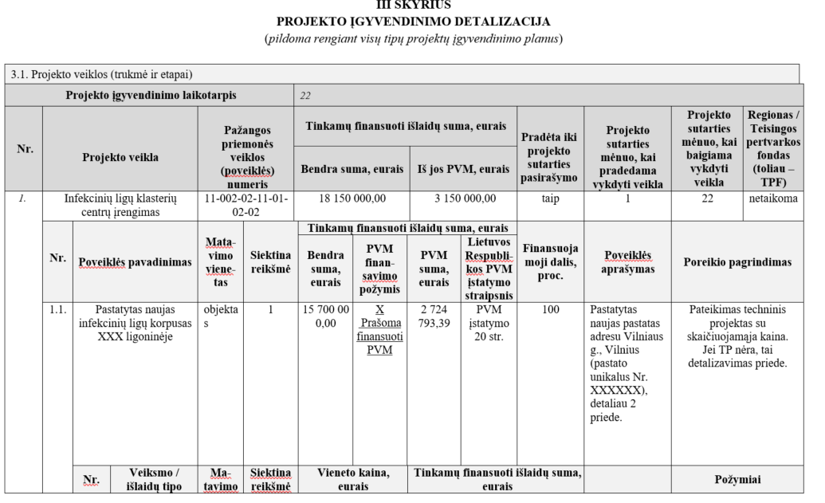
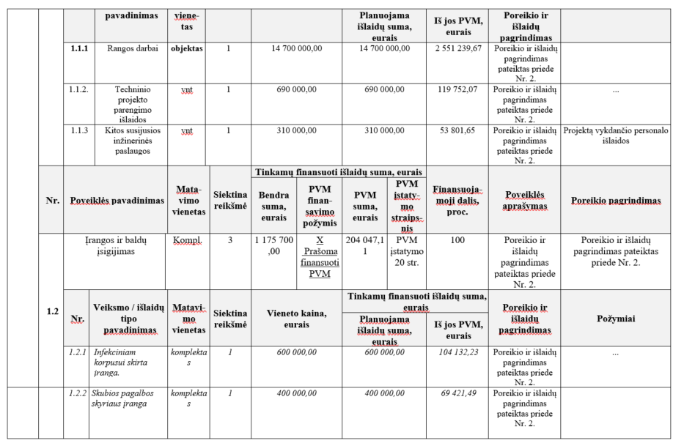
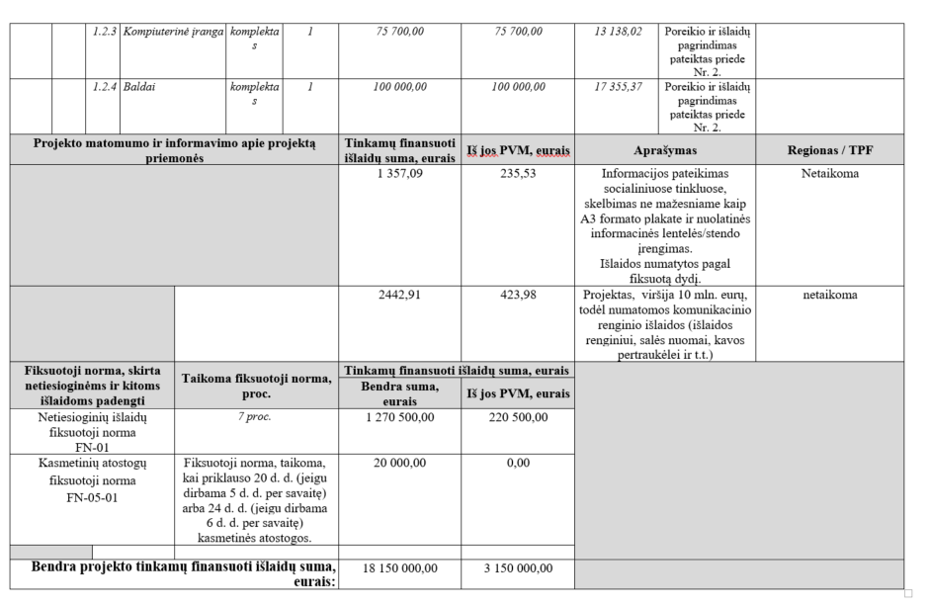
PĮP pildymas. III skyrius
Išplėstinė matrica
Matrica .doc formate pakankamai didelė ir sudėtinga.
Siūlymas – matricą rengti kuo paprastesnę, o reikiamą informaciją (biudžetą, DU išlaidų pagrindimą ir pan.) pateikti PĮP prieduose, pačiame PĮP aiškiai nurodant, kur rasti detalesnę informaciją.

Slide 23
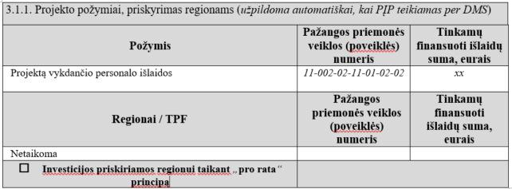
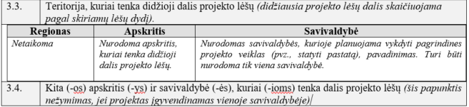
PĮP pildymas. III skyrius
Atkreiptinas dėmesys, kad „Projektą vykdančio personalo išlaidos“ požymis žymimas tik jei nustatoma 15 ar 40 procentų fiksuotoji projekto išlaidų norma
3.1 ir 3.3 Teritorija
3.1.1 pildoma TIK jei:
Prie projekto veiksmų / išlaidų tipo yra nurodyti požymiai
Nurodykite teisingą veiklos (poveiklės) numerį
Dalis „Regionai/TPF“ netaikoma EGADP projektams
3.3 ir 3.4 punktų pildymas
„Regionas“ nurodoma „Netaikoma“
Apskritis ir savivaldybė – konkreti, kur bus vykdomos projekto veiklos (statomi/rekonstruojami pastatai)
3.4 punkte nurodykite kitas apskritis/savivaldybes
Notes:
Kalbėti su Vilma prieš mokymus

Slide 24
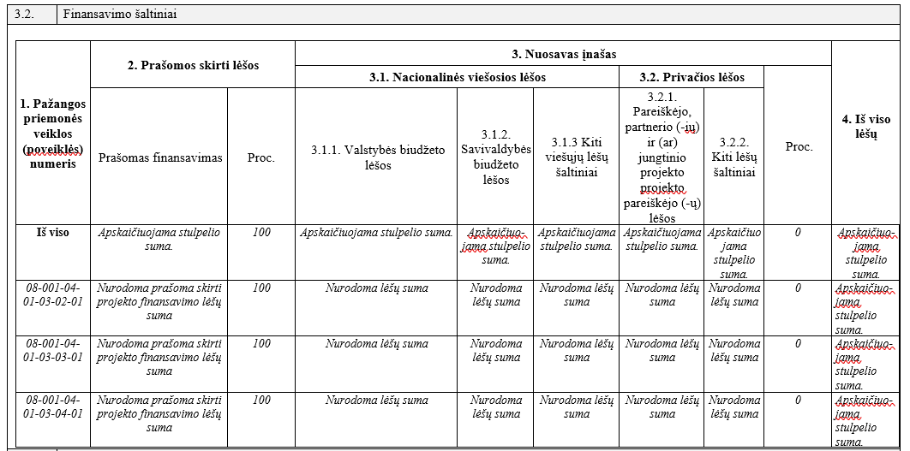
PĮP pildymas. III skyrius
3.2 Finansavimo šaltiniai
Ne PVM, o jei būtų pareiškėjo nuosavas įnašas, kuris finansuojamas VB lėšomis
Atkreiptinas dėmesys, kad šios eilutės pildomos tik jei yra nuosavas įnašas!
Bendras ES ir VB (PVM daliai) finansavimas

Slide 25
PĮP pildymas. III skyrius
3.5 ir 3.6 Projekto komanda ir partneriai
Projekto vadovas
Realiai dirbantis su projektu.
Nurodoma– V. Pavardė, pareigos, kontaktai
Įstaigos darbuotojas
Komanda
Gali būti nurodyta be konkrečių asmenų, tačiau turi padengti visas reikiamas kompetencijas.
Partneriai
Galimi partneriai – juridiniai asmenys

Slide 26

PĮP pildymas. III skyrius
3.7 Matomumas ir informavimas
3.7.1 Interneto svetainė
Per 20 darbo dienų nuo projekto sutarties pasirašymo dienos
Tinkamas ženklas
„Finansuoja Europos Sąjunga NextGenerationEU“
3.7.7 ir 3.7.8 renginys
3.7.7 taikoma, kai projektas yra strateginės svarbos.
3.7.8 privaloma, kai projektas viršija 10 mln. vertę, (į renginio dalyvavimą įtraukiant Europos Komisijos ir vadovaujančiosios institucijos atstovus)
3.7.2 Socialiniai tinklai
Per 20 darbo dienų nuo projekto sutarties pasirašymo dienos
.
3.7.3 ir 3.7.4 plakatas/ekranas
Taikoma tuomet, kai projekte nėra numatyta fizinių investicijų (t. y. nėra įsigyjama įranga ir pan.).
3.7.9 ir 3.7.10 kitos priemonės
Taikoma pagal poreikį.
3.7.5 ir 3.7.6 nuolatinis stendas/lentelė
Taikoma tuomet, kai projekte yra numatyta fizinės investicijos (t. y. perkama įranga ir pan.). Tokiu atveju pasirinkti vieną iš šių priemonių.
Išlaidos
Stendui – fiksuotas įkainis.

Slide 27
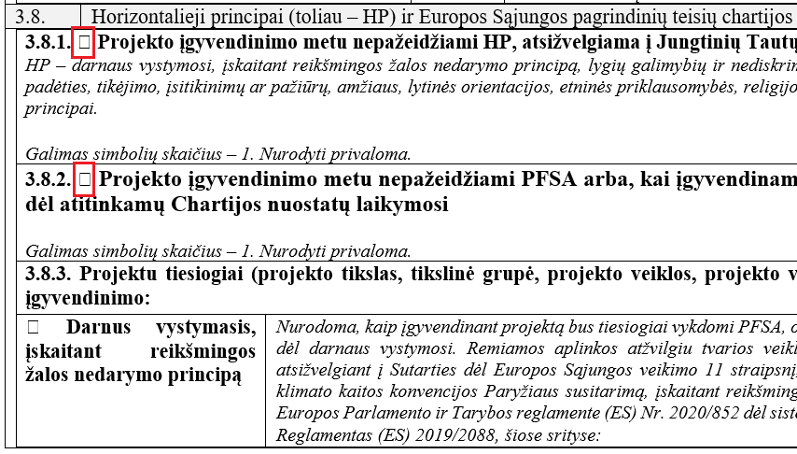
PĮP pildymas. III skyrius
3.8 Horizontalieji principai
3.8.1 ir 3.8.2 – žymimieji langeliai, kuriuos pažymėdamas pareiškėjas patvirtina, kad susipažino su reikalavimais nepažeisti įvardintų principų.
3.8.3 – žymimas tik tada, jei projektu tiesiogiai prisidedama prie HP ar Chartijos reikalavimų įgyvendinimo. Tokiu atveju tiesioginio prisidėjimo pagrindimas su konkrečiais veiksmais aprašomas 3.8.3 lentelės dalyje

Slide 28
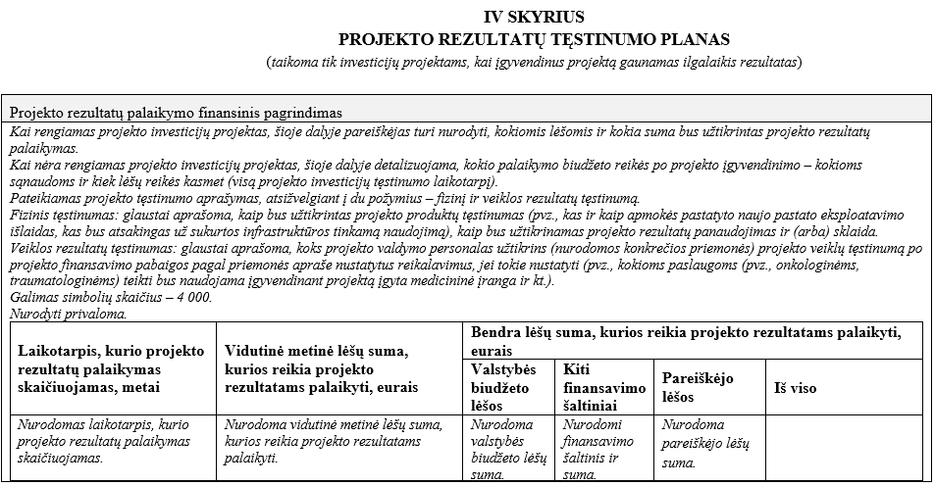
PĮP pildymas. IV skyrius
Projekto rezultatų tęstinumo planas
1 stulpelyje nurodomas likęs laikotarpis po investicijų.
Šią informaciją galima rasti projekto finansavimo sąlygų apraše
2 stulpelyje nurodomos išlaidos realiomis vertėmis. Apskaičiuojama taip: išlaidų, įskaitant reinvesticijas, bendra suma dalinama iš likusio laikotarpio po investicijų.
Aprašyti fizinį ir veiklų tęstinumą.
Fizinis tęstinumas - kas ir kaip apmokės sistemos eksploatavimo išlaidas, kas bus atsakingas už sukurtos sprendimo tinkamą eksploatavimą ir sklaidą.
Veiklos rezultatų tęstinumas - koks projekto valdymo personalas ir kaip užtikrins projekto veiklų tęstinumą po projekto finansavimo pabaigos, kokioms paslaugoms teikti bus naudojama įgyvendinant projektą sukurta sistema, įsigyta įranga ir kt.
Finansavimas – nurodyti prie „pareiškėjo lėšos“.
3-5 stulpeliuose nurodoma finansavimo šaltinio dalis tenkanti vidutinei metinei lėšų sumai finansuoti.

Slide 29
PĮP pildymas. V skyrius
Priedai
Su PĮP turi būti pateikti visi Kvietimo teikti PĮP 2.17.2 punkte nurodyti priedai
Jei yra poreikis – gali būti pateikiami ir kiti, PFSA nenurodyti priedai
Priedai turi būti aiškiai sunumeruoti ir įvardyti
Notes:
Partnerio deklaracija (Projektų administravimo ir finansavimo taisyklių Projekto įgyvendinimo plano formos 1 priedas) (taikoma, jei projektas bus įgyvendinamas su partneriu (-iais));
Informacija apie projekto biudžeto paskirstymą pagal pareiškėjus ir partnerius (Projektų administravimo ir finansavimo taisyklių Projekto įgyvendinimo plano formos 2 priedas) (taikoma, jei projektas bus įgyvendinamas su partneriu (-iais));
Dokumentai ir informacija, pagrindžiantys projekto išlaidų pagrįstumą (pvz., sudarytų sutarčių kopijos, komerciniai pasiūlymai), taip pat pateikiamos nuorodos į rinkoje esančias kainas (pvz., Centrinėje viešųjų pirkimų informacinėje sistemoje);
Dokumentai, pagrindžiantys darbo užmokesčio išlaidų pagrįstumą (veiklų sąrašą, kuriame būtų nurodytos projektą vykdančių asmenų darbo valandos projekte, valandinis įkainis, jo pagrindimas);
Ekspertinių žinių aprašymas ir dokumentai, pagrindžiantys turimas ekspertines žinias pagal LST EN 16931-1:2017+A1:2020 standartą, „Peppol“ tinklo „Peppol BIS Billing 3.0“ specifikacijas;
Informacinių technologijų sprendimo diegimo proceso aprašymas.

Slide 30

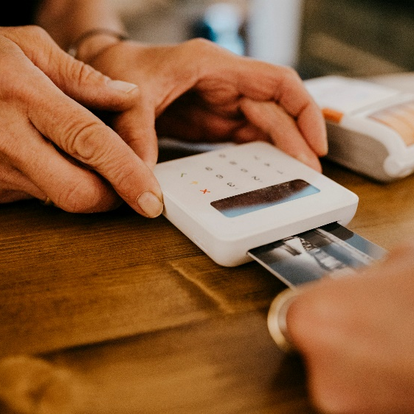


Valstybės tarnautojų DU
Išlaidų tinkamumas
Valstybės tarnautojų ir dirbančių pagal darbo sutartis ir gaunančių DU iš valstybės biudžeto, savivaldybių biudžetų ir valstybės pinigų fondų darbuotojų, kurių pareigybių skaičius patvirtintas vadovaujantis LR valstybės tarnybos įstatymo 8 str. 1 d. (arba kitų įstaigos veiklą reglamentuojančių teisės aktų) nustatyta tvarka, DU išlaidos yra netinkamos finansuoti EGADP lėšomis, išskyrus atvejus, kai tokios išlaidos numatytos Plane „Naujos kartos Lietuva“ arba suderintos su EK.
Išlaidų tinkamumo laikotarpis
Kai projektai finansuojami EGADP lėšomis, projekto išlaidos gali būti patirtos ir apmokėtos nuo 2020 m. vasario 1 d. iki 2023 m. rugsėjo 1 d.
Tinkamos / netinkamos išlaidos
PVM tinkamumas
Tinkamos išlaidos yra visos, kurios yra būtinos Projekto tikslui pasiekti.
Netinkamos finansuoti projekto išlaidos nustatytos PAFT trečiajame skirsnyje „netinkamos finansuoti išlaidos“ ir PFSA 9 skyriuje „Išlaidų tinkamumo finansuoti reikalavimai“.
PVM yra tinkamas finansuoti iš VB lėšų, kai PĮP laukelyje „PVM finansavimo požymis “ pažymima „Prašoma finansuoti PVM“ bei laukelyje „Lietuvos Respublikos PVM įstatymo straipsnis“ tinkamai nurodomi PVM įstatymo straipsniai.
Notes:
Netinkamos finansuoti projekto lėšos:
transporto priemonių pirkimo, lizingo (finansinės nuomos), eksploatavimo ir susijusios išlaidos;
žemės pirkimo išlaidos;
įgyvendinant projektą naudojamo ilgalaikio turto nusidėvėjimo (amortizacijos) sąnaudos;
nepiniginis projekto vykdytojo / projekto partnerio įnašas.
Kryžminis finansavimas netaikomas

Slide 31
Pabaigai
Pagrindiniai akcentai
Pareiškėjo deklaracija
Nepamirškite atidžiai perskaityti. Nes viskas bus panaudota.
Papildomas finansavimas
Jo NĖRA ir NEBUS.
2023-09-01
Projektas turi būti įgyvendintas iki šios datos ir taškas, jokie pratęsimai negalimi.
Netiesioginės išlaidos
7 proc. arba 0 proc. Niekaip kitaip ir nesikeičia visą projekto įgyvendinimo laikotarpį.

Slide 32
Vertinimo procedūros
Priedai
Naudos ir kokybės vertinimas
Tinkamumo vertinimas
Vertinimo ataskaita ir įsakymas dėl finansavimo

Slide 33
Naudos ir kokybės vertinimas
Projekte numatytas veiklas įgyvendina pats pareiškėjas
Pareiškėjas ir (ar) partneriai turi ekspertinių žinių projektui įgyvendinti:
- „Peppol“ tinklo AS4 profilio specifikacijos išmanymas;
- LST EN 16931-1:2017+A1:2020 standarto išmanymas;
- „Peppol“ tinklo „Peppol BIS Billing 3.0“ specifikacijos išmanymas.
Siūlomo informacinių technologijų sprendimo įdiegimo paprastumas
Specialusis kriterijus
Prioritetiniai kriterijai
Siūlomo sprendimo kaina
Papildomas prioritetinis kriterijus
Projektų finansavimo sąlygų aprašo 6 p. „Projektų atrankos kriterijai“ detaliai pristatomas kriterijų įvertinimas balais.
Notes:
Netiesioginės yra 7 proc. nuo tiesioginių išlaidų projekte.

Slide 34
Tinkamumo finansuoti vertinimas
Tinkamumo finansuoti vertinimo metu yra pildomas Projekto tinkamumo vertinimo lapas. Projektas turi atitikti visus nustatytus vertinimo kriterijus. Atkreipiame dėmesį į Bendruosius atrankos kriterijus, kurie taikomi pareiškėjui
4. Pareiškėjas ir partneris (-iai) organizaciniu ir finansiniu požiūriu yra pajėgūs tinkamai ir laiku įgyvendinti projektą bei užtikrinti projekto rezultatų tęstinumą.
4.1. Pareiškėjas ir partneris (-iai) atitinka tinkamų pareiškėjų ir partnerių sąrašą (kriterijus), nurodytą kvietime teikti projektų įgyvendinimo planus.
4.2. Pareiškėjui ir partneriui (-iams) nėra apribojimų gauti finansavimą (vertinant atitiktį šiam kriterijui vadovaujamasi pareiškėjo ir partnerio pateiktomis deklaracijomis. Pareiškėjo ir partnerio deklaracijose pateiktų teiginių dėl šiame papunktyje nurodytų apribojimų tikrumas tikrinamas atrankos būdu:
4.2.1. pareiškėjui ir partneriui (-iams), kurie yra juridiniai asmenys, nėra iškelta byla dėl bankroto arba jis (jie) nėra likviduojamas (-i), nėra priimtas kreditorių susirinkimo nutarimas bankroto procedūras vykdyti ne teismo tvarka (ši nuostata netaikoma biudžetinėms įstaigoms). Pareiškėjui ir partneriui (-iams), kurie yra juridiniai asmenys, t. y. vadovui, pagrindiniam akcininkui (turinčiam daugiau nei 50 procentų akcijų) ar savininkui, ūkinės bendrijos tikrajam nariui (-iams) ar mažosios bendrijos atstovui (-ams), turinčiam (-iems) teisę juridinio asmens vardu sudaryti sandorį, ar apskaitą tvarkančiam asmeniui (asmenims), ar kitam (kitiems) asmeniui (asmenims), turinčiam (-tiems) teisę surašyti ir pasirašyti pareiškėjo apskaitos dokumentus, arba jungtinio projekto projekto pareiškėjui, kuris yra fizinis asmuo, nėra pradėtas ikiteisminis tyrimas dėl ūkinės ir (arba) ekonominės veiklos. Jungtinio projekto projekto pareiškėjui, kuris yra fizinis asmuo, nėra iškelta byla dėl bankroto;
4.2.2. projekto įgyvendinimo plano pateikimo dieną pareiškėjas ir partneris (-iai) galutiniu teismo sprendimu ar galutiniu administraciniu sprendimu nėra pripažinti nevykdančiais pareigų, susijusių su mokesčių ar socialinio draudimo įmokų mokėjimupagal Lietuvos Respublikos teisės aktus arba pagal kitos valstybės teisės aktus, jei pareiškėjas ir partneris (-iai) yra užsienyje registruoti juridiniai asmenys arba jungtinio projekto projektų pareiškėjas – užsienyje gyvenantis fizinis asmuo;

Slide 35
Tinkamumo finansuoti vertinimas
Tęsinys
4.2.3. projekto įgyvendinimo plano vertinimo metu pareiškėjas ir partneris (-iai) neturi neišnykusio arba nepanaikinto teistumo arba dėl pareiškėjo ir partnerio (-ių) per pastaruosius 5 metus nebuvo priimtas ir įsiteisėjęs apkaltinamasis teismo nuosprendis dėl neteisėtos veiklos, kenkiančios Lietuvos Respublikos ir (arba) Europos Sąjungos finansiniams interesams, t. y. pareiškėjas ir partneris (-iai), kurie yra fiziniai asmenys, arba pareiškėjo ir partnerio (-ių), kurie yra juridiniai asmenys, vadovas, pagrindinis akcininkas (turintis daugiau nei 50 procentų akcijų) ar savininkas, ūkinės bendrijos tikrasis narys (-iai) ar mažosios bendrijos atstovas (-ai), turintis (-ys) teisę juridinio asmens vardu sudaryti sandorį, ar apskaitą tvarkantis asmuo (asmenys), ar kitas (kiti) asmuo (asmenys), turintis (-ys) teisę surašyti ir pasirašyti pareiškėjo apskaitos dokumentus, neturi neišnykusio arba nepanaikinto teistumo arba dėl pareiškėjo ir partnerio (-ių) per pastaruosius 5 metus nebuvo priimtas ir įsiteisėjęs apkaltinamasis teismo nuosprendis už dalyvavimą bendrininkų grupėje, organizuotoje grupėje, nusikalstamame susivienijime, jų organizavimą ar vadovavimą jiems, teroristinius ir su teroristine veikla susijusius nusikaltimus ar teroristų finansavimą, vaikų darbą ar kitas su prekyba žmonėmis susijusias nusikalstamas veikas, kyšininkavimą, prekybą poveikiu, papirkimą, piktnaudžiavimą, tarnybos pareigų neatlikimą, sukčiavimą, turto pasisavinimą, turto iššvaistymą, turtinės žalos padarymą apgaule, turto sunaikinimą ar sugadinimą, neteisėtą praturtėjimą, kontrabandą, muitinės apgaulę, neteisėtą disponavimą akcizais apmokestinamomis prekėmis, neteisėtą prekių ar produkcijos neišvežimą iš Lietuvos Respublikos, neteisėtą vertimąsi ūkine, komercine, finansine ar profesine veikla, neteisėtą juridinio asmens veiklą, svetimo prekių ar paslaugų ženklo naudojimą, apgaulingą pareiškimą apie juridinio asmens veiklą, mokesčių nesumokėjimą, kredito, paskolos ar tikslinės paramos panaudojimą ne pagal paskirtį ar nustatytą tvarką, kreditinį sukčiavimą, skolininko nesąžiningumą, nusikalstamą bankrotą, netikros elektroninės mokėjimo priemonės gaminimą, tikros elektroninės mokėjimo priemonės klastojimą ar neteisėtą disponavimą elektronine mokėjimo priemone arba jos duomenimis, neteisėtą elektroninės mokėjimo priemonės ar jos duomenų panaudojimą, neteisingų duomenų apie pajamas, pelną ar turtą pateikimą, deklaracijos, ataskaitos ar kito dokumento nepateikimą, apgaulingą ar aplaidų apskaitos tvarkymą, nusikalstamu būdu gauto turto įgijimą ar realizavimą, nusikalstamu būdu įgytų pinigų ar turto legalizavimą, netikrų pinigų ar vertybinių popierių pagaminimą, laikymą ar realizavimą, dokumento suklastojimą ar disponavimą suklastotu dokumentu, antspaudo, spaudo ar blanko suklastojimą, dalyvavimą kokioje nors kitoje neteisėtoje veikloje, kenkiančioje Lietuvos Respublikos ir (arba) Europos Sąjungos finansiniams interesams, arba apie juos nėra pateiktų duomenų Finansinių nusikaltimų tyrimo tarnybos prie Lietuvos Respublikos vidaus reikalų ministerijos interneto svetainėje fntt.lt skelbiamoje informacijoje apie fizinių ir (ar) juridinių asmenų sąsajas su subjektais, kuriems taikomos tarptautinės sankcijos;

Slide 36
Tinkamumo finansuoti vertinimas
Tęsinys
4.2.4. projekto įgyvendinimo plano vertinimo metu pareiškėjui ir partneriui (-iams), jei jie perkėlė gamybinę veiklą Europos Sąjungos valstybėje narėje arba į kitą valstybę narę, nėra taikoma arba nebuvo taikoma išieškojimo procedūra;
4.2.5. projekto įgyvendinimo plano vertinimo metu pareiškėjui ir partneriui (-iams) nėra taikomas apribojimas (iki 5 metų) neskirti Europos Sąjungos finansinės paramos dėl trečiųjų šalių piliečių nelegalaus įdarbinimo;
4.2.6. projekto įgyvendinimo plano vertinimo metu pareiškėjas ir partneris (-iai) Juridinių asmenų registrui yra pateikę metinių finansinių ataskaitų rinkinius, taip pat metinių konsoliduotųjų finansinių ataskaitų rinkinius, kaip nustatyta Juridinių asmenų registro nuostatuose, patvirtintuose Lietuvos Respublikos Vyriausybės 2003 m. lapkričio 12 d. nutarimu Nr. 1407 „Dėl Juridinių asmenų registro įsteigimo ir Juridinių asmenų registro nuostatų patvirtinimo“.

Slide 37


Vyresnysis proejktų vadovas Viktor Jurkianec
+370 641 36250,
v.jurkianec@cpva.lt

